Slide 1
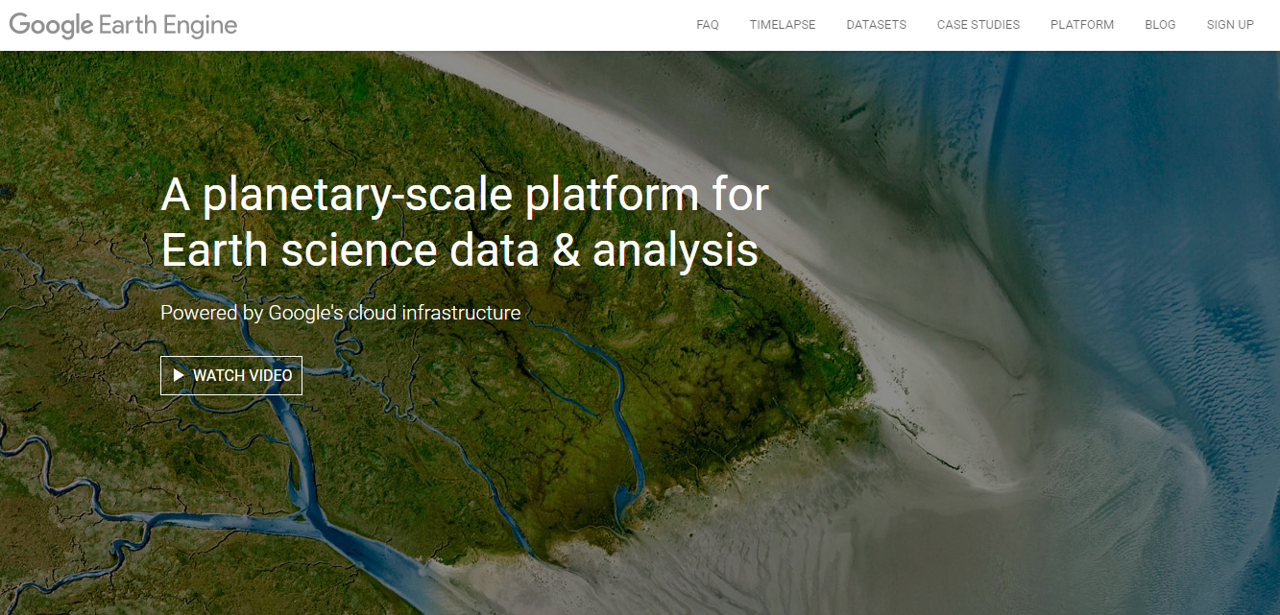
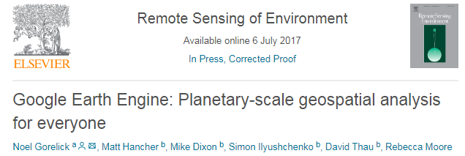

Slide 2
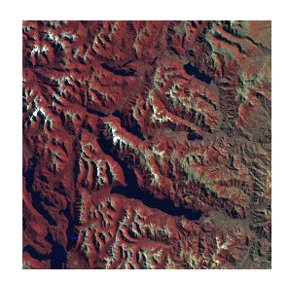
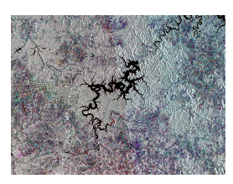
Table 1. Sentinel 2 list of espectral bands, pixel resolution and wavelengths.
Band | Pixel resolution (m) | Wavelength (µm)
Band 1 (coastal aerosol) | 60 | 0.443
Band 2 (Blue) | 10 | 0.490
Band 3 (Green) | 10 | 0.560
Band 4 (Red) | 10 | 0.665
Band 5 (Veg red edge) | 20 | 0.705
Band 6 (Veg red edge) | 20 | 0.740
Band 7 (Veg red edge) | 20 | 0.783
Band 8 (NIR) | 10 | 0.842
Band 8A (Veg red edge) | 20 | 0.865
Band 9 (Water vapour) | 60 | 0.945
Band 10 (SWIR-Cirrus) | 60 | 1.375
Band 11 (SWIR) | 20 | 1.610
Band 12 (SWIR) | 20 | 2.190

Slide 3
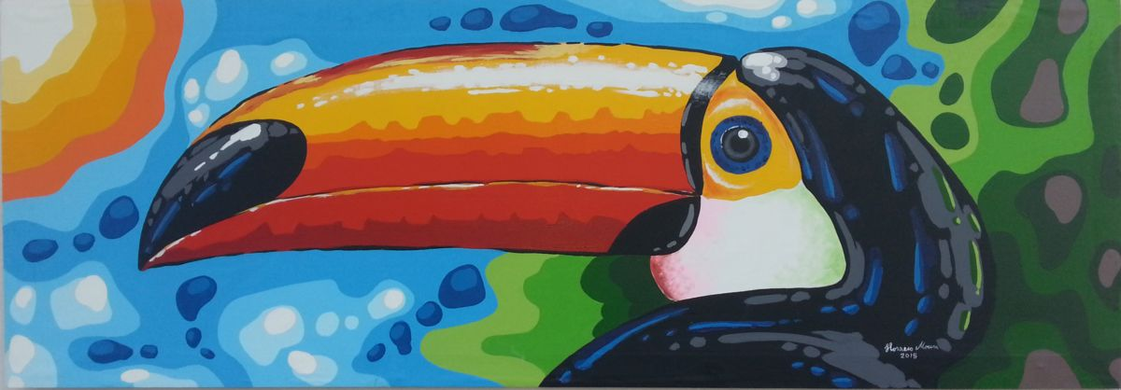
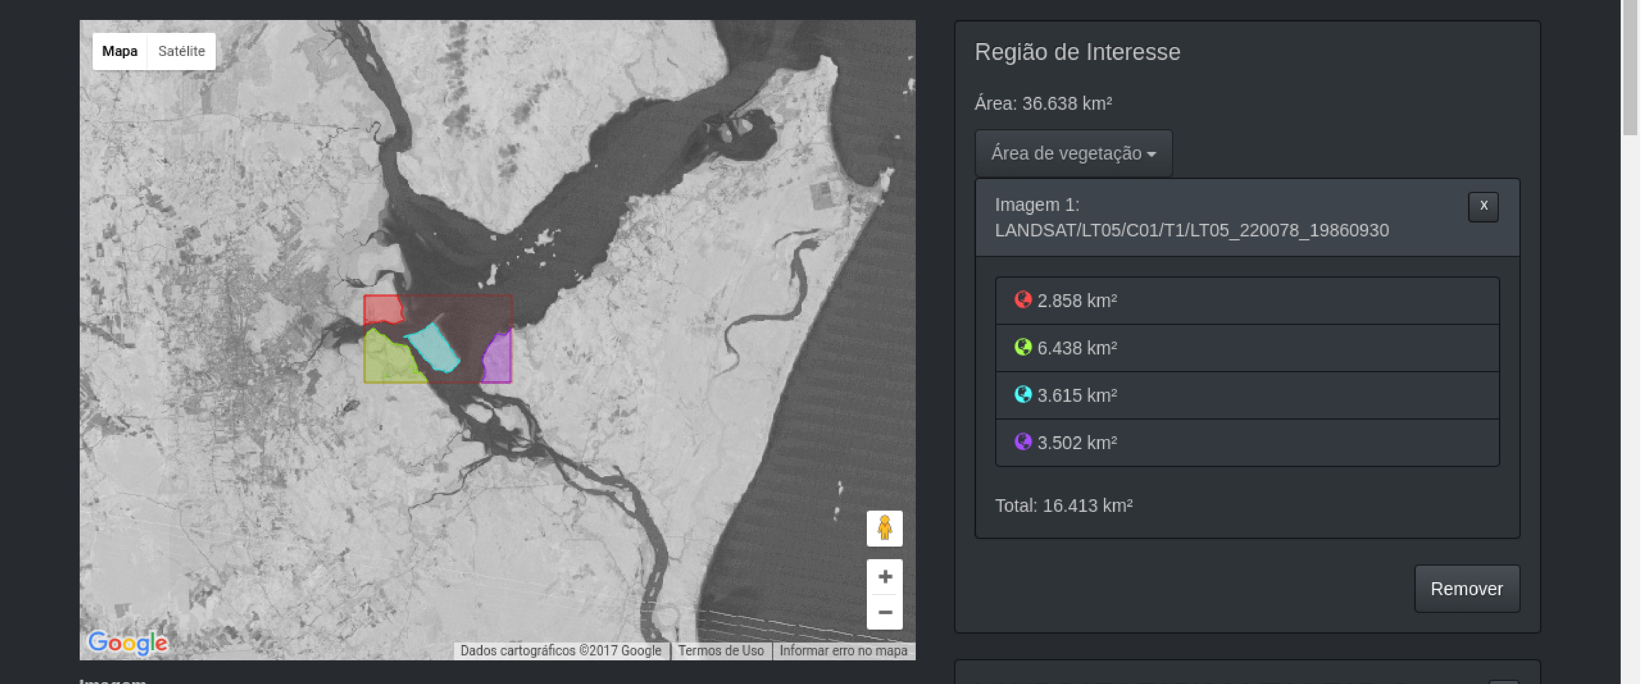
TUCANO – Tool for Coastal mapping and ANalysis based on satellite Observations

Slide 4
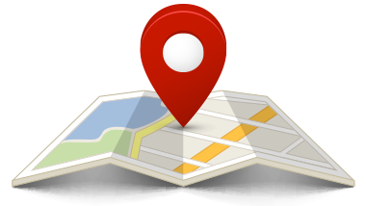
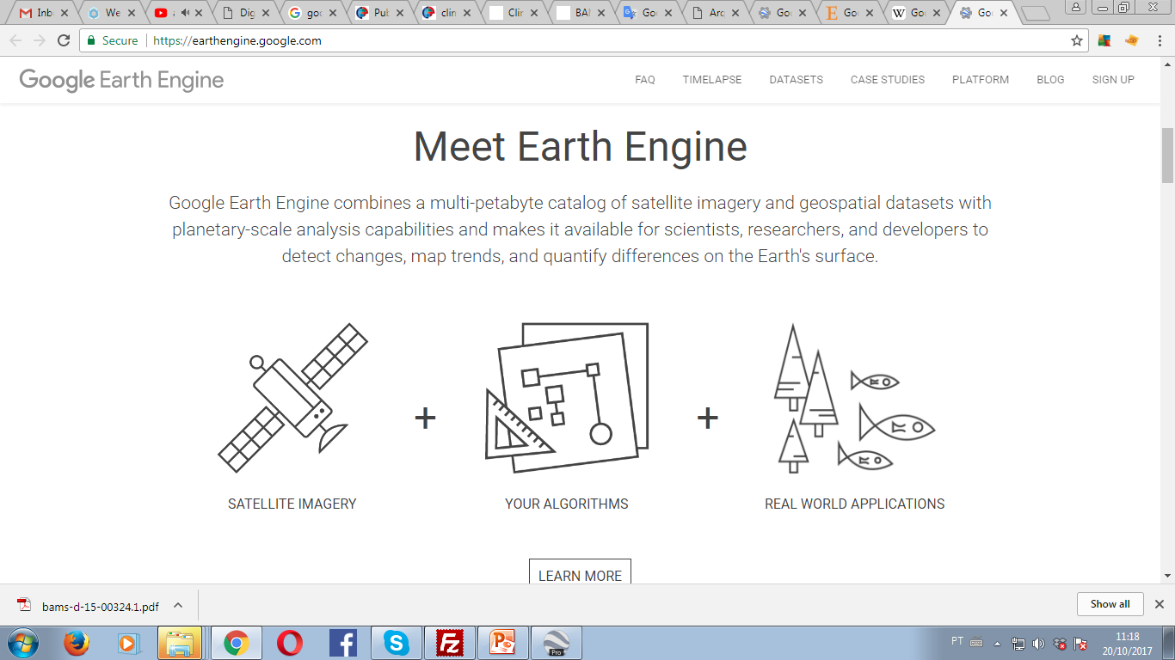

Estrutura da ferramenta
Algoritmos de
Segmentação
Imagens de satélite
Mapeamento e análise
Landsat
Sentinel
Automático
Semi-automático
Novo - Utilisador
Visualização
Gráficos de

Slide 5
Funcionalidades:
Listagem de todas séries de imagens disponiveis (selecção das imagens para analise)
Possibilidade de aceder a metadados (nova aba)
Listagem de algoritmos a serem usados (seleccionar os desejados)
Possibilidade de realizar processamento automatico ou semi-automatico
Possibilidade de escolher a imagem de base para o resultado final
Possibilidade de visualizar a evolução da variavel mapeada
Possibilidade de implementar algoritmo do utilizador (utilizador introduz a equação e
selecciona as bandas a usar)
Possibilidade de exportar dados em formato Kml ou shp (shapefile).

Slide 6
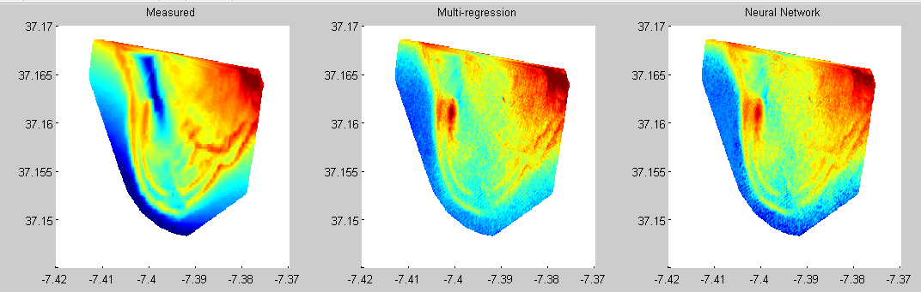
Presentes objectivos da ferramenta:
Mapear área de praia
Mapear área de vegetação
Mapear área de ocupação antrópica
Futuro:
mapeamento topográfico e batimétrico
Segmentação de imagem
Modelação

Slide 7
Demonstração das funcionalidades
Evolução da linha de costa (Portugal)
Mapeamento de áreas de manguezal (Vietnam)
Ocupação Antropogénica (Brazil)
Outros?

Slide 8
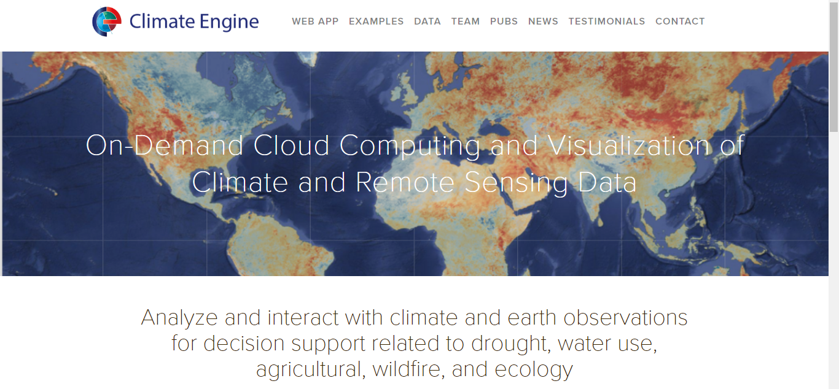
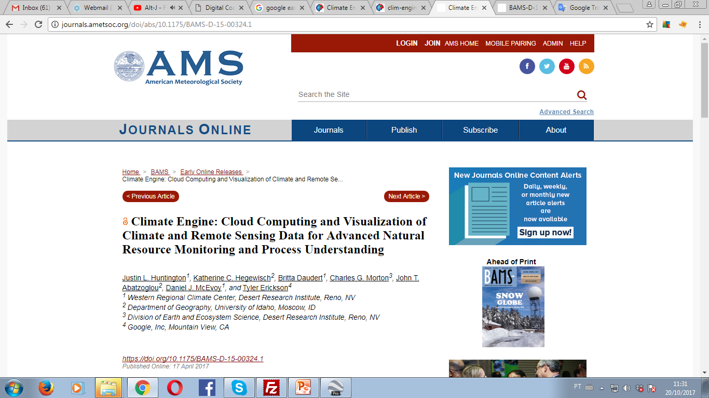
17 Abril 2017

Slide 9
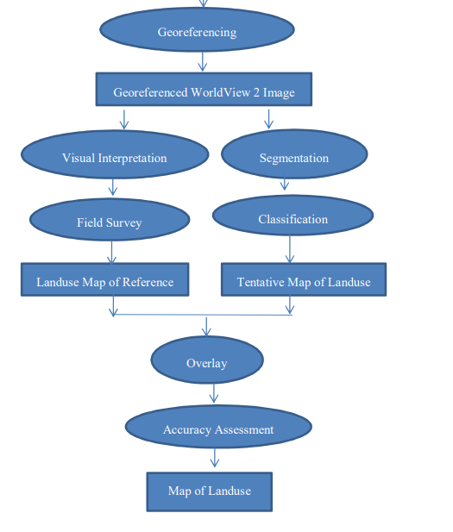

Slide 10
Mangroves classification and mapping
Beach width

Slide 11
t enables global-scale monitoring and measurement of changes in the earth’s environment
TUCANO – Tool for Coastal mapping and ANalysis based on satellite Observations
SAMBA – Space Analysis and Mapping tool Based
Global-scale mapping and analysis of coastal environments
Coastal mapping and analysis from space

Slide 12
Mapping mangroves areas
Morphological evolution of sandy
environemts
Glaciar evolution
Antropogenic ocupation
parallel cloud computing platform, Google 34 Earth Engine, to process, visualize, download, and share climate and remote sensing 35 datasets
Ferramenta de mapeamento e análise de ambientes costeiros
Com o usode de imagem de satélite multi-espectral
Possibilita a implementação de algoritmos existentes para mapeamento
de áreas costeiras de forma automática ou semi-automática
Possibilita a implementação de novos algoritmos que utilizem as diferentes
bandas do espectro.
- Possibilid

